Slide 1
Fast图卷积神经网络中局部结构保持方法研究
汇报人：潘婷 指导老师：李莉、刘伟锋
专业班级：电子1601 汇报时间：2020/06/12
海洋与空间信息学院

Slide 2
01
课题概述
02
研究原理
03
实现过程
04
总结展望

Slide 3
课题概述
Fast图卷积神经网络中局部结构保持方法研究
01

Slide 4
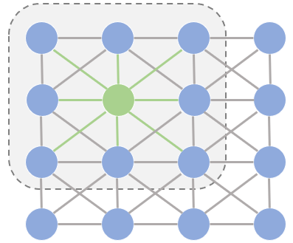
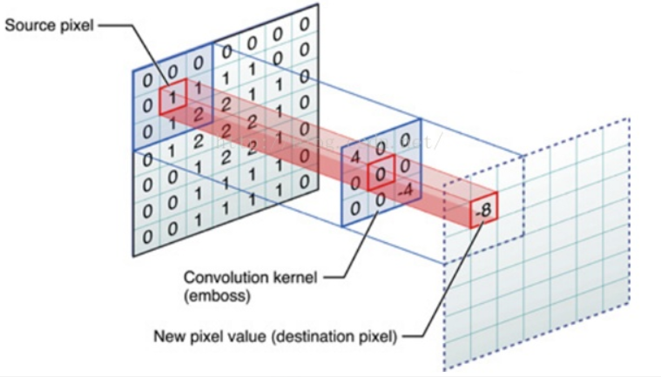
课题概述——
CNN的应用
卷积神经网络的出现使得神经网络在具有平移不变性的图形数据上可以轻松的实现特征提取与数据分类。卷积神经网络的原理是利用一个共享参数的过滤器，通过计算中心像素点以及相邻像素点的加权和来构成特征网络，实现空间特征的提取。
图1-1 欧式空间图结构
1/18
图1-2 CNN中卷积提取特征的示意图

Slide 5
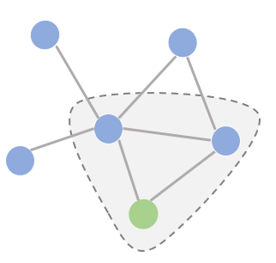
课题概述——拓补图
常见的拓补图具有两类信息：
一、节点自身具有的信息
二、是节点的结构信息
它们具有以下三点特征： （1）拓补图数据的非欧几里得特性
（2）拓补图数据的多样性
（3）拓补图数据的规模庞大
图1-3非欧空间的拓补图结构
2/18

Slide 6
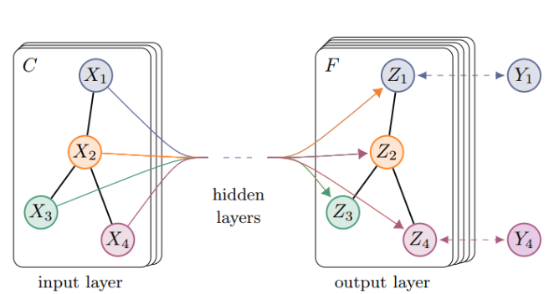
课题概述——
GCN的应用
基本思想：
通过卷积的方法把一个节点在图中的高维度邻接信息降维到一个低维的向量表示，从而实现图的特征提取。
GCN的主要实现方法有谱图域与空间域两种，本次研究使用到前者的原理，GCN通过傅里叶变换拓展到图的频域中，从而避免复杂的卷积计算。
图1-4 两层GCN模型示意图
3/18

Slide 7
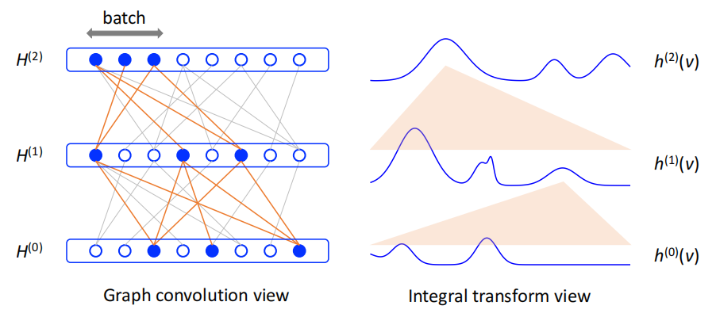
课题概述——FastGCN的产生
（1）要求训练数据和测试数据同时存在并分离
（2）跨层递归邻域扩展的代价很大，造成很大的时间与内存消耗。
改进方法——本研究应用算法FastGCN
将卷积变换视角理解为嵌入函数的积分变换，再通过引入重要性抽样实现蒙特卡罗近似积分从而产生FastGCN。
图1-5 从GCN到FastGCN的转换示意图
4/18

Slide 8
课题概述
本次研究对以Fast图卷积神经网络为代表的图表示学习理论与方法进行研究，在图表示学习过程中寻求合理有效保持样本分布的局部结构方法，对其进行建模并应用于大规模数据的分类中，并通过与相关算法的对比讨论其研究的意义。
FastGCN
GCN
CNN
5/18

Slide 9
研究原理
Fast图卷积神经网络中局部结构保持方法研究
02

Slide 10
研究原理——算法优化
GCN的卷积表达：
：
1
用积分变换的形式表示为：
2
蒙特卡洛方法近似估计积分：
3
6/18

Slide 11

研究原理——方差优化
由于上述计算的每一层都进行一个非线性计算，所以方差计算成为一个难点。进行方差优化的核心思想是：在每一层进行非线性变换之前改进嵌入函数的方差。当采样个 样本 ，此时传导公式的样本均值就可以得到一个方差，这个方差表示这一层的实际结果与理论值之间的偏差。
7/18

Slide 12
研究原理——方差优化
1
P概率测度下，v u联合分布，样本的方差：
2
最小方差公式：
3
当Q仅与b(u)相关时，最小方差：
8/18

Slide 13
研究原理
在实际应用中，对于卷积神经网络结构定义图中所有顶点的概率质量函数 ：
采用上述定义的采样分布 与顶点的概率质量函数，传导公式可以递归表示为：
9/18

Slide 14
实现过程
Fast图卷积神经网络中局部结构保持方法研究
03

Slide 15
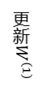
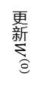
实现过程——系统流程图
给定图节点
获得样本
样本信息
第一层卷积
第一层积分
表示
重要性采样
蒙特卡洛近似积分
分类结果
计算loss
Softmax分类器
提取的样本
信息
第二层近似表示
RELU
第一层近似表示
重要性抽样
10/18

Slide 16
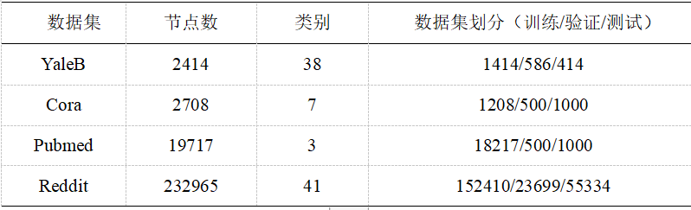
实现过程——数据集信息
实验所用数据集信息
实验共使用了YaleB、Cora、Pubemd、Reddit四个大小不同数据集，同时应用FastGCN、GCN、 GraphSAGE算法进行学习，并对结果进行对比分析。
实验中的算法均包含两层网络、有监督训练
11/18

Slide 17
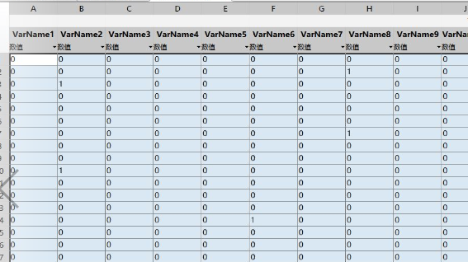
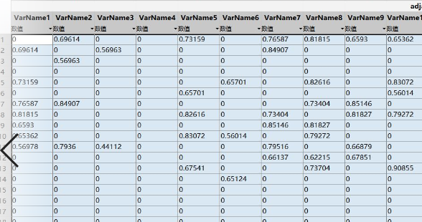
实现过程——步骤
数据分析及预处理
标签的独热编码
邻接矩阵的构建与标准化
构建网络
两层卷积神经网络
输入：特征矩阵与标准化后的邻接矩阵
输出为softmax的分类变换结果
超参数调节
按照控制变量的方法
不同算法对比
12/18

Slide 18
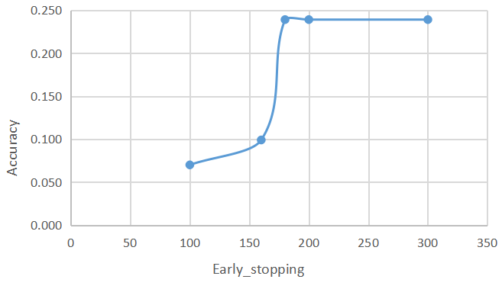
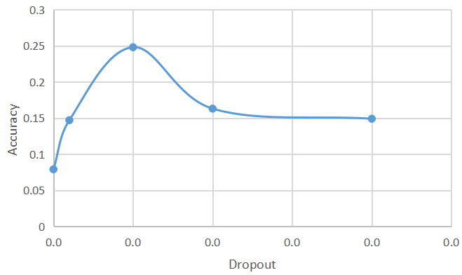
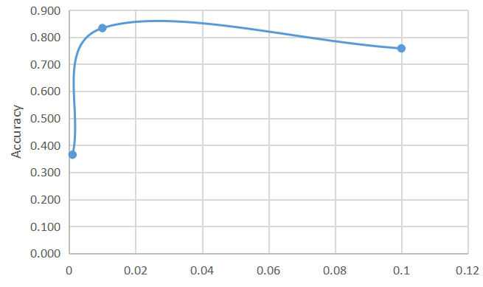
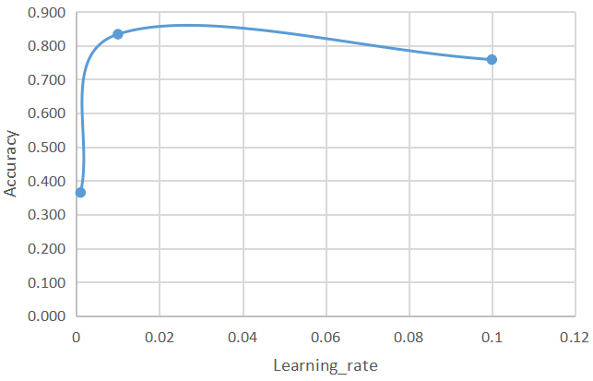
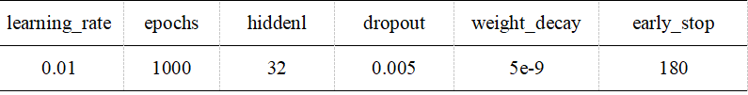
实现过程——超参数设置
Early_stopping的设置
Dropout
的设置
Learning_rate的设置
Weight_decay的设置
超参数最优组合
14/18

Slide 19
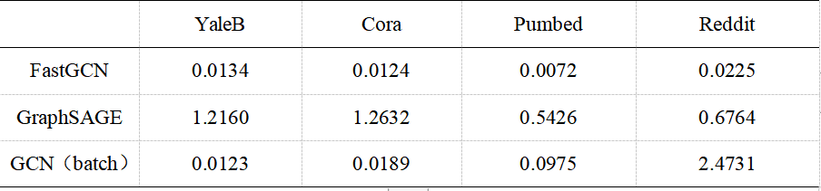
实现过程——对比实验
FastGCN与GCN、GraphSAGE的训练准确度对比
FastGCN在三种数据集上的样本量分别是：100，400，100，400
输入你的小标题
FastGCN与GCN、GraphSAGE的训练准确度对比
FastGCN与GCN、GraphSAGE每批训练时间对比
16/18

Slide 20
总结展望
Fast图卷积神经网络中局部结构保持方法研究
04

Slide 21
结论分析
重要性抽样和蒙特卡洛近似积分的引入使得FastGCN更加适用于大型、稠密的图，效率和准确度可观。
FastGCN
小图上效果突出，但要求测试、训练数据分离，且递归邻域扩展在大图上引起时间与内存瓶颈。
大图上效果突出，同样存在递归邻域扩展引起的内存瓶颈，小图上训练效率低。
GCN
GraphSAGE
17/18

Slide 22
展望总结
总结：
在稠密图上，重要性抽样的引入使得FastGCN的方差得以优化，训练精度大幅提高。蒙特卡洛近似积分的使用，降低了计算复杂度。通过与GCN、GraphSAGE相关算法的比较，充分体现出Fast图卷积在局部结构保持方法中的应用优势，展现出FastGCN所具有的效率高、计算复杂度低、泛化能力强等特点，FastGCN使得图卷积的应用范围更加广泛。
展望：
待改进：
FastGCN应用于小图
FastGCN应用于稀疏图
18/18

Slide 23
汇报完毕 请各位老师批评指正!

